Slide 1
以 DIPCV Techniques 優化繁體中文手寫辨識模型之精準度與信心
隊伍名稱：Jhong Jia
報告者：鄭中嘉（地科碩一，L46104020）
P. 1

Slide 2
大綱
介紹、構想
實驗方法
預期結果
時程安排
P. 2

Slide 3
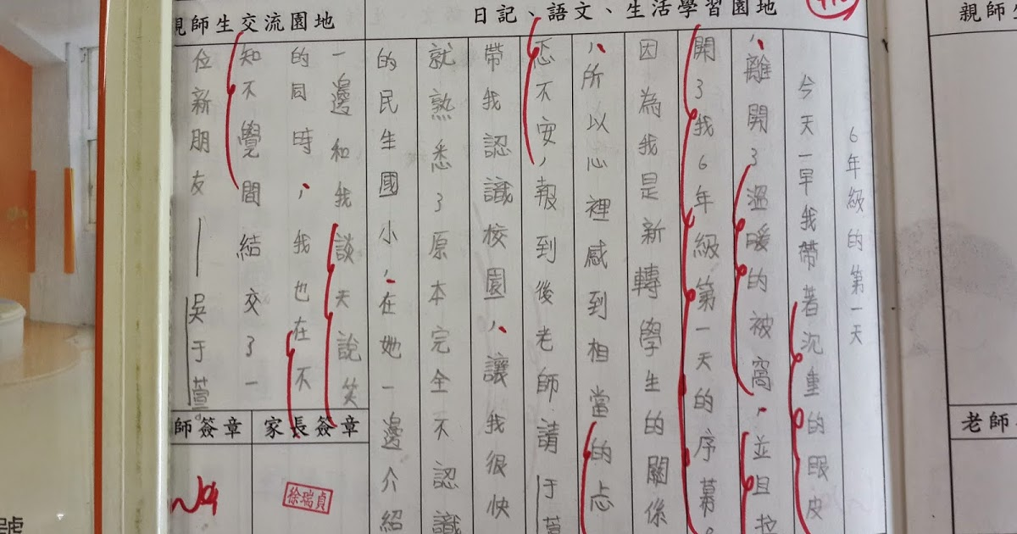

介紹、構想
如果是想要辨識印刷字（標楷體、新細明體等等），通常會直接採用 光學字元辨識的方法（Optical Character Recognition, OCR）
資訊電子化
繁體中文手寫辨識是一個流程，不單單是一次性的判定。
Step 2: 決定辨識區域（欄 / 列 / 字）
6年級的第一天
離
民生304：小日記內容範本參考
Step 1: 取得資訊（影像、掃描檔）
Step 3: 辨識／分類
P. 3

Slide 4
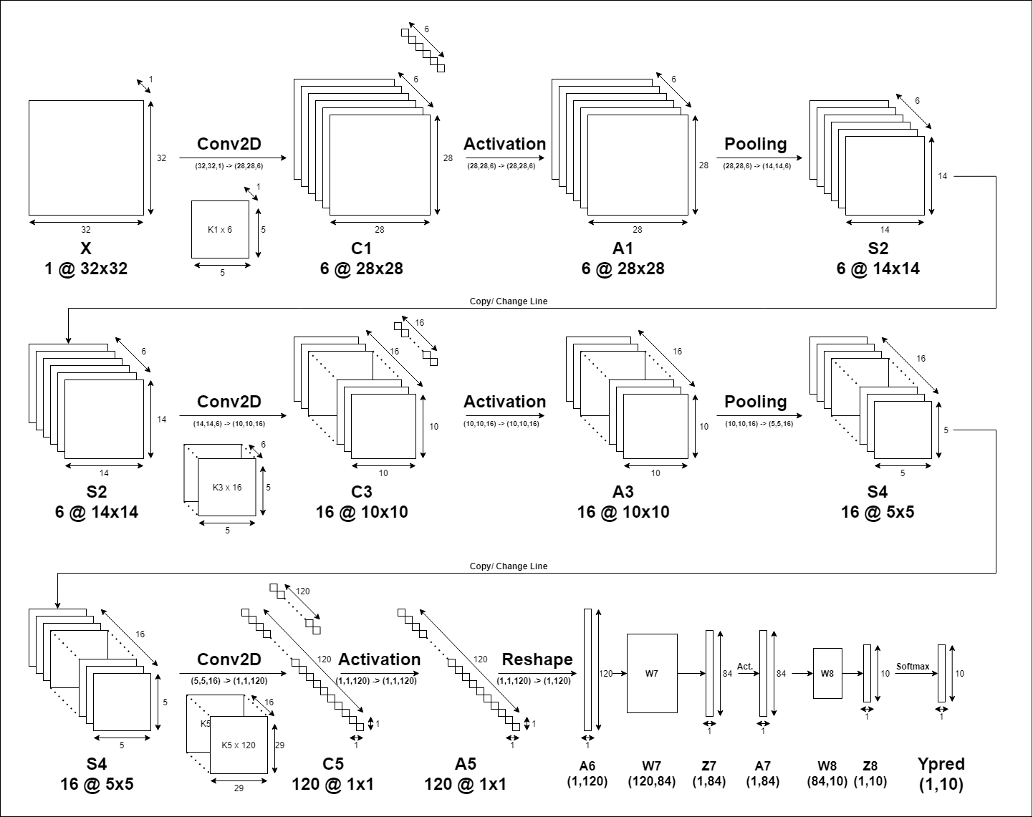
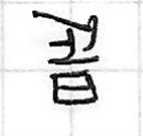
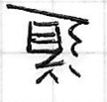
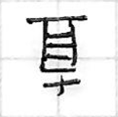


實驗方法
離
0.01
0.37
0.03
.
.
.
0.17
是
道
我
.
.
.
文
套用 Filter，新增影像 Channel
總
合
為
1
，
長
度
為
50
的
向
量
主要實驗對象
輸入一個字
輸出機率 Dist.
讓 CNN 模型推論（Inference）
預計分類 50 個字
附帶實驗對象
使用深（1X-Layer）淺（5-Layer）的 CNN 模型
以 DIPCV Techniques 優化繁體中文手寫辨識模型之精準度與信心
P. 4

Slide 5
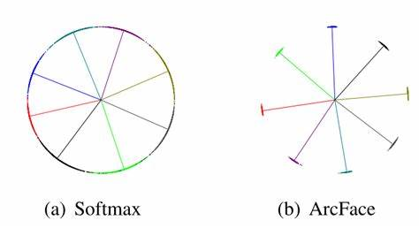
實驗方法（2/2）- 信心
辨識模型的信心
可能一樣準，但右邊比較有信心
資料來源：Arcface
P. 5

Slide 6
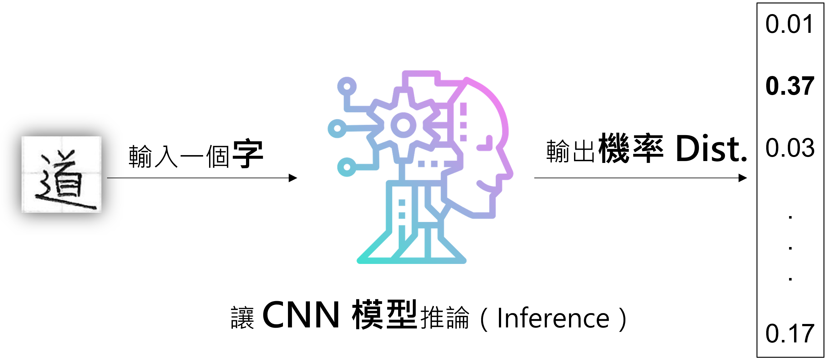
預期結果
以 DIPCV Techniques 優化繁體中文手寫辨識模型之精準度與信心
#1 比起 1 個 Channel （Grayscale）的影像，多個 Channel 的影像的輸入能有更高的精準度與信心水準。
#2
越深的 CNN 模型，第一個預期結果（#1）越不顯著。
P. 6

Slide 7
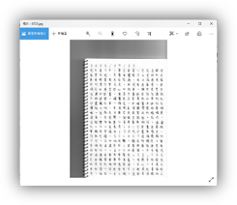

時程安排
12/15
(Wed)
12/24
(Fri)
1/7
(Fri)
1/10
(Mon)
9天
14天
3天
X 50 天
20,000 字
選定信心水準 Metric
選擇 2 種 CNN 模型
套用 Spatial Domain Filter
套用 Frequency Domain Filter
嘗試不同的 Image Channel 組合
蒐集 50 個字，每個字有 50 個樣本。
整理報告
P. 7

Slide 8
Thank You
P. 8

